Slide 1
Tally
项目个人总结汇报
汇报人：陈文婷 汇报时间：2019年11月19日
领航团队

Slide 2
CONTENTS
目录
1
角色理解与体会
2
完成工作成果
3
自我评价
4
总结

Slide 3
01
角色理解与体会

Slide 4
角色理解及体会
01 职责
进行概要设计
进行详细设计
负责软件开发
02 体会
开发组成员
设计过程中的缺陷在实现阶段产生重大影响
设计阶段前后端需要确认设计内容
开发时尽量按照《设计规格说明书》进行

Slide 5
02
完成工作成果

Slide 6
完成工作成果
完成服务器端部署
《软件设计规格书》V1.0 V2.0 V3.0 完成部分约占30%
主要完成内容：
3.4 类设计
3.4.1-3.4.4
3.4.6-3.4.9
3.4.11实体类设计部分
3.5 数据设计

Slide 7
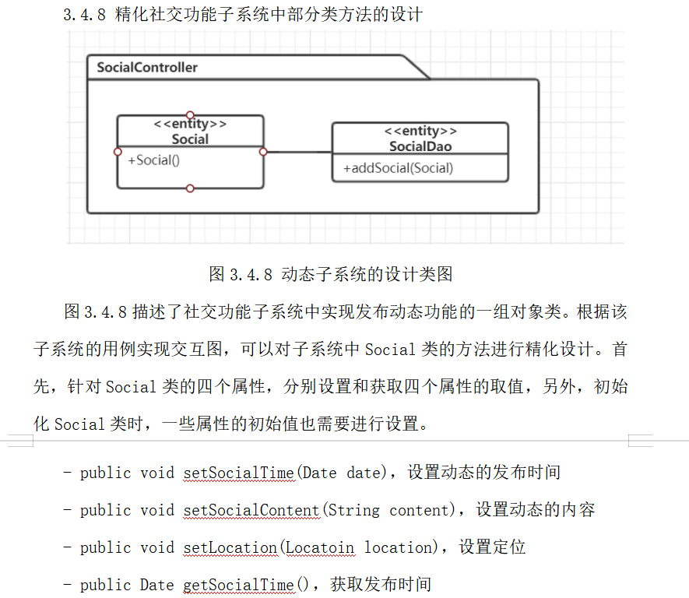
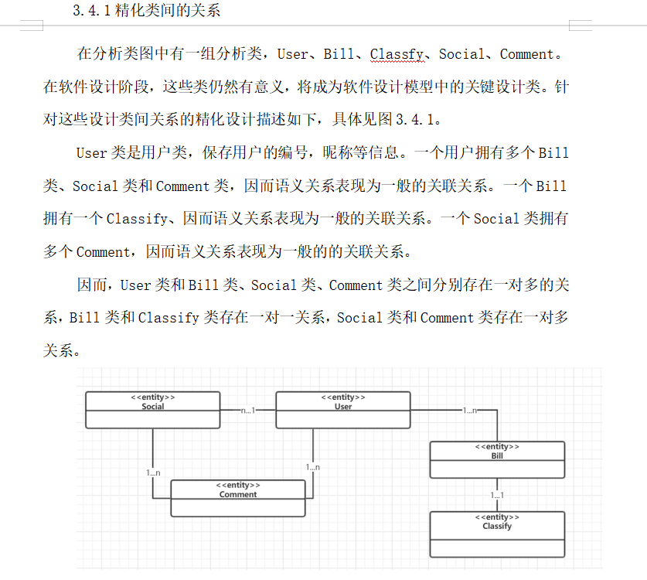
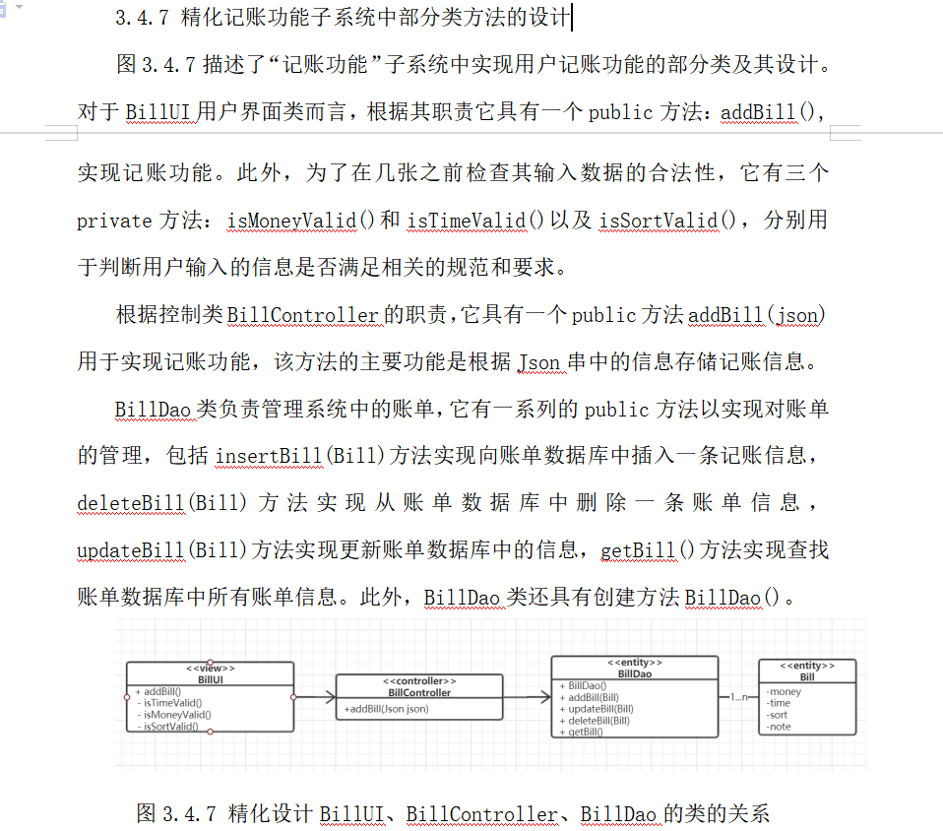
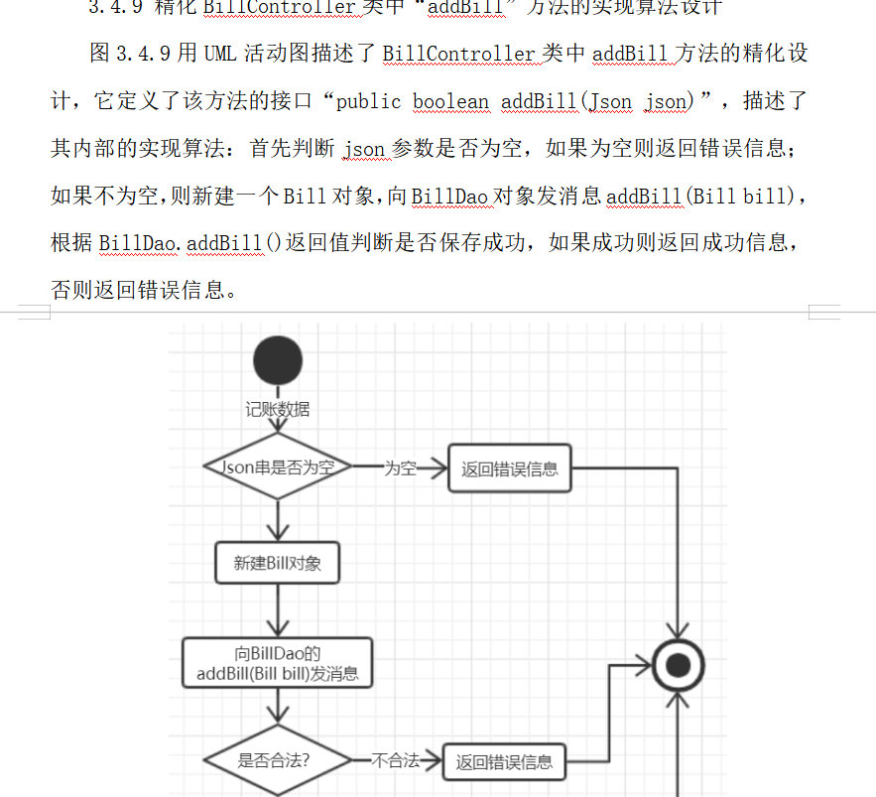
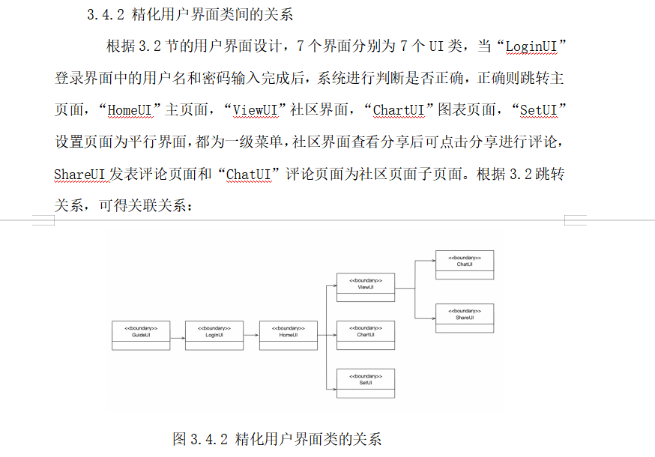
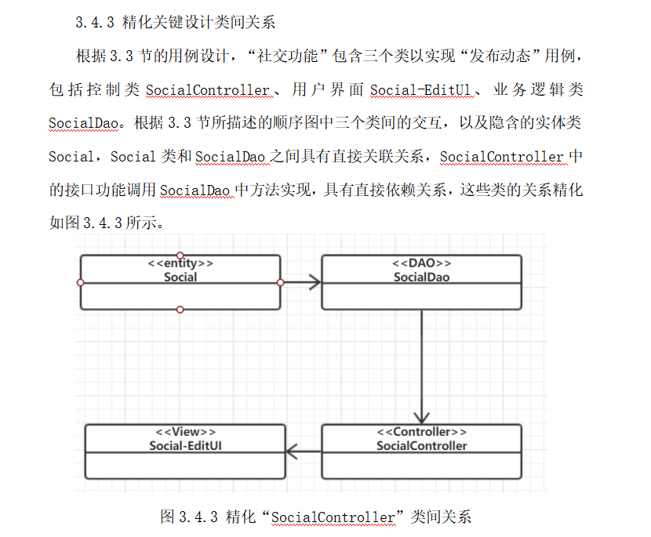
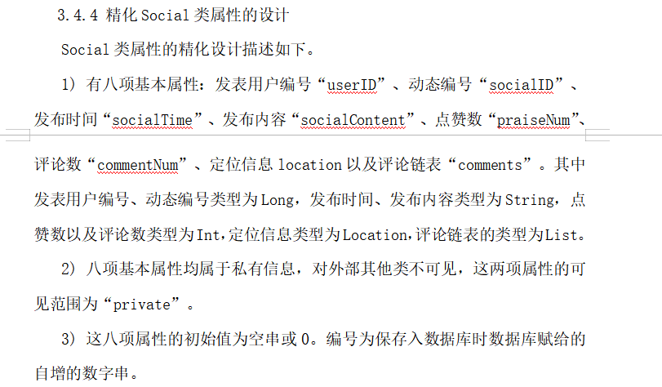
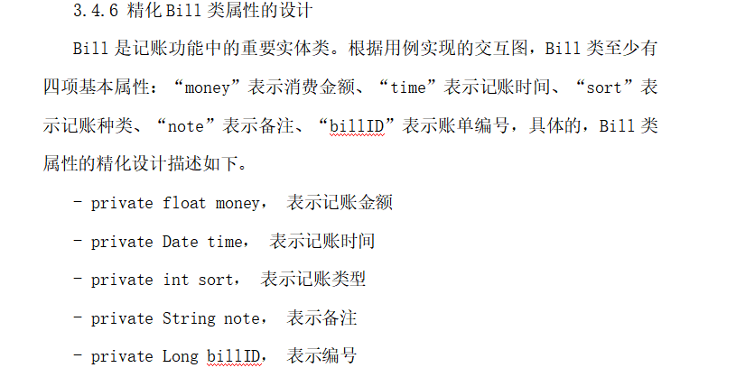
完成工作成果

Slide 8
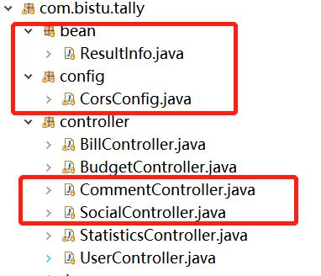
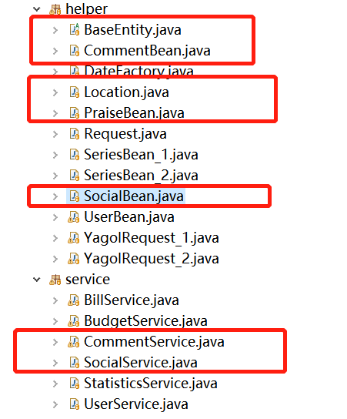
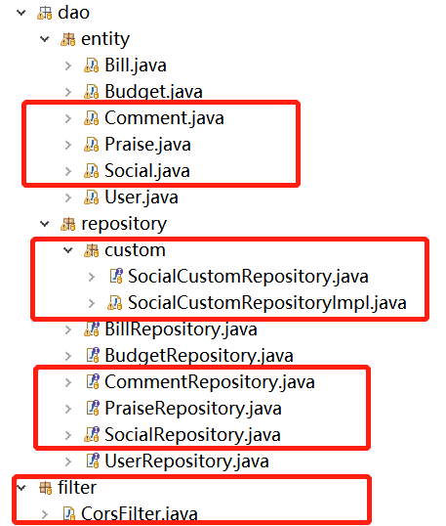
完成工作成果
实现社区子系统，包括动态，评论，点赞三个部分
代码行约为1100行，约占后端代码量50%

Slide 9
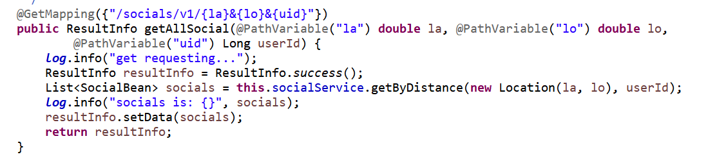
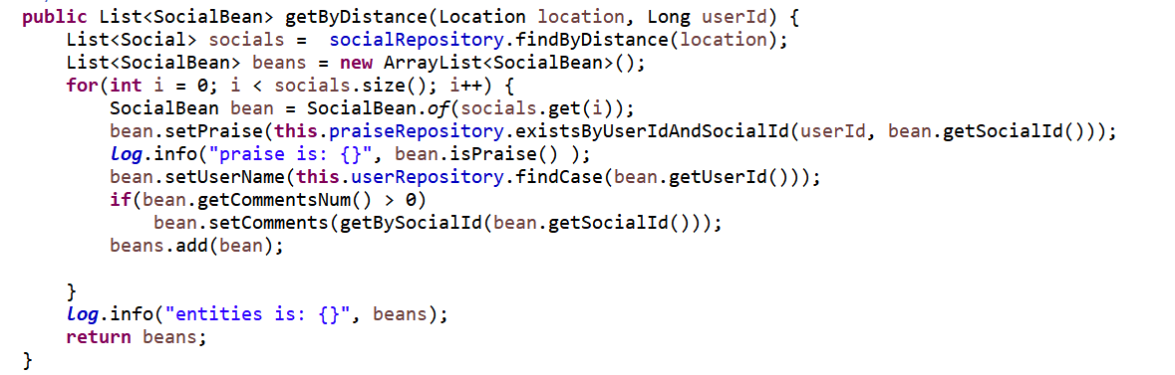
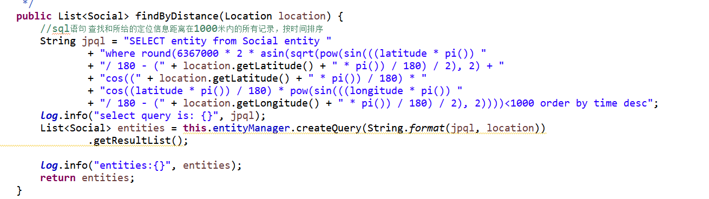
完成工作成果
实现获取附近的动态功能

Slide 10
完成工作成果
实现获取附近的动态功能
关键实现
计算给定经纬度的两点间距离
主要逻辑 计算球面两点间距离
SELECT entity from Social entity where round(6367000 * 2 * asin(sqrt(pow(sin(((latitude * pi()) / 180 - (发起请求用户的纬度 * pi()) / 180) / 2), 2) + cos((发起请求用户的纬度 * pi()) / 180) * cos((latitude * pi()) / 180) * pow(sin(((longitude * pi()) / 180 - (发起请求用户的经度 * pi()) / 180) / 2), 2))))<1000 order by time desc

Slide 11
03
自我评价

Slide 12

自我评价
团队协作精神
及时与前端人员沟通
工作态度
较为负责
团队贡献程度
尚可

Slide 13
04
总结

Slide 14

实践的收获
理解软件工程流程
熟悉文档流程
锻炼开发能力

Slide 15

总结
心得与体会
本次项目，真正地体验了一个项目使用软件工程管理方法从提出到实现的具体流程，对于软件工程各个阶段有了更深的理解。

Slide 16

困难与问题
设计过程中对于类设计的分析不够清晰，使得后期开发遇到问题
设计过程中与前端沟通不足，使得设计出现问题
距离计算公式还需要优化，获取范围不够精确

Slide 17
感谢聆听
汇报人：陈文婷 汇报时间：2019年11月19日
领航团队

